Slide 1
Европейский эмпиризм 18 века

Slide 2
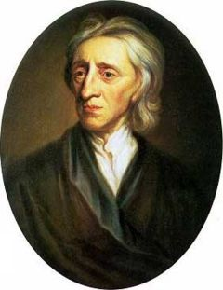
Джон Локк (1632- 1704)

Slide 3
Сенсуализм (от латинского слова «sensus» - чувство, ощущение) – философское течение в теории познания, согласно которому источником знаний являются ощущения.
«Нет ничего в уме, чего бы не было бы прежде в ощущениях», все человеческое знание берется из опыта.
Человеческий раум представляет собой "tabula rasa" - чистую доску.

Slide 4
Трактат "Опыт о человеческом разумении"
Критика распространенной в то время в европейской философии декартовской концепции о врожденности идей:
показал, что все наше знание – в том числе, математическое и логическое - не является врожденным, а имеет опытное происхождение.

Slide 5
Опыт
внешний
Внутренний (рефлексия)
ощущения, которые заполняют «чистый лист» различными письменами; эти ощущения мы получаем посредством органов чувств
идеи о деятельности собственного сознания, о различных операциях нашего мышления, о своих психических состояниях - эмоциях, желаниях и т.п.

Slide 6
Благодаря ощущениям мы воспринимаем в вещах либо первичные, либо вторичные качества.

Slide 7
Первичные качества
Первичные качества - это свойства, присущие самим телам (то есть объективные): величина, образ, число, положение, движение или покой их частиц. Наши представления об этих качествах – действительные копии их. Воспринимаются согласованно несколькими органами чувств.
Даже мысленно нельзя лишить тело первичного свойства: попробуйте представить тело без формы или положения в пространстве.

Slide 8
Вторичные качества
Вторичные качества – это то, как мы воспринимаем предмет, то, что мы «привносим» в него (субъективные качества), напр., цвет, вкус, запах, звук, ощущение тепла или холода и т. п.
Признак вторичных качеств: получаем представление о них при помощи лишь одного органа чувств (о цвете – при помощи зрения, о запахе – при помощи обоняния и т.п.) Нет «перекрестной проверки» истинности ощущения др. органом восприятия (возможность ошибки выше).

Slide 9
Локк: вторичные качества не иллюзорны, они зависят от первичных. Разумеется, тот факт, что мы видим платье голубым зависит от того, как устроен наш глаз и мозг, но и само платье должно обладать определенными первичными качествами, вызывающими у нас представление именно о голубом, а не о желтом. Поэтому ощущения дают нам подлинную информацию о мире, которую просто надо уметь «расшифровать».

Slide 10
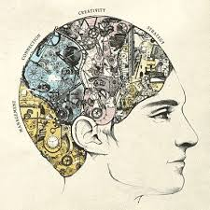
Идеи, полученные из опыта, являются только исходным материалом для знания, но еще не самим знанием. Чтобы стать знанием, идеи должны быть переработаны деятельностью рассудка.
Опыт дает простые идеи – горькое, кислое, холодное и т.п. Рассудок комбинирует простые идеи и составляет из них сложные.

Slide 11
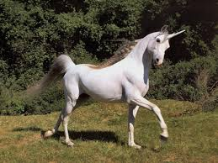
Простые идеи не могут быть нами выдуманы, наш ум на этом этапе познания пассивен, он лишь воспринимает воздействия окружающего мира.
На этапе же создания сложных идей ум активен, он может по-разному сочетать простые идеи. Поэтому мы можем создать и такие сложные идеи, которые не обладают реальным существованием (единорог, сатир, Баба Яга).

Slide 12
Язык
Мы обозначаем повторяющуюся совокупность идей определенным словом, «меткой».
Язык - это система знаков, состоящая из чувственных «меток» наших идей, которые дают возможность нам общаться друг с другом

Slide 13
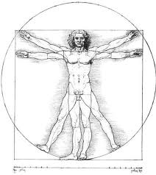
Абстракция
Абстракция – формирование образов реальности посредством отвлечения от индивидуальных, неповторимых качеств.
Видя многих отдельных людей, например, и "отделяя от них обстоятельства времени и пространства и др. частные идеи", мы можем прийти к общей идее "человека".

Slide 14
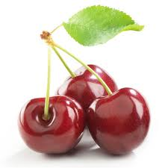
Прав ли Локк?
Упрощенный, механистический подход к деятельности человеческого сознания: представление о предмете не возникает у человека в рез-те прибавления одной простой идеи (цвета, напр.) к другой простой идее (скажем, формы). Во-1-х, такое «сложение» простых идей было бы бесконечным (ведь та же вишня не только круглая и красная, но у нее еще есть консистенция, запах, вкус, особенности поверхности и т.д., и т.п.), а во-2-х, мы воспринимаем мир по иным законам.

Slide 15
Представления Локка о процессе создания абстракций господствовали минимум столетие
Но: Локк создал продуманную версию эмпиризма, основанную на общих принципах сенсуализма, и даже сложные для объяснения с подобных позиций процессы образования общих понятий, субъективности ощущений и др. он смог объяснить, не прибегая к концепции врожденных идей, признанию вечности души, помощи Бога или иным аргументам, не вытекающим напрямую из его теории.

Slide 16
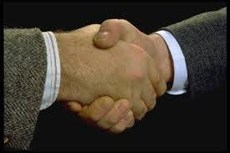
Происхождение государства Локк выводит из взаимного договора, заключенного людьми между собой для обеспечения жизни, свободы и собственности.
В государстве Локк признает две власти: законодательную и исполнительную, к которой относятся судебная и военная.

Slide 17
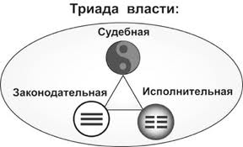
Локк – первый теоретик либерализма
Предложил принцип «разделения властей».
Законодательная, исполнительная и судебная власти должны быть независимы друг от друга.

Slide 18
Локк был сторонником отделения церкви от государства. Он настаивал на необходимости разделения между гражданской и религиозной сферами: гражданская власть не может устанавливать законы в религиозной сфере, а религия не должна вмешиваться в действия гражданской власти.

Slide 19
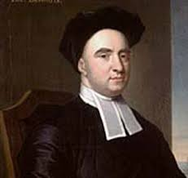
Джордж Беркли (1685 - 1753)

Slide 20
Беркли обратился к философии Локка и сделал из нее неожиданные выводы. Концепция первичных и вторичных качеств дала ему для этого все основания. Давайте попробуем рассуждать вслед за Беркли. Вторичные качества – субъективны, они существуют не в самом предмете, а в человеческом сознании. Локк говорил, что эти вторичные качества зависят от объективных, первичных, - тех, что присутствуют в самих вещах. Но Беркли в этом усомнился. С его точки зрения, все наоборот!

Slide 21
Все качества – вторичны, потому что все они зависят от воспринимающего субъекта.
Ощущения всегда существуют только в сознании субъекта, они «не похожи» на те предметы, которые эти ощущения вызывают. «На что может быть похоже ощущение, кроме ощущения?» - спрашивал Беркли. Значит, делал он вывод, все ощущения – субъективны, зависят от нас.

Slide 22
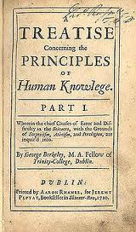
Если для Локка мы знаем столько, сколько ощущаем, то для Беркли существует столько, сколько мы ощущаем.
«Быть – значит быть воспринимаемым».

Slide 23
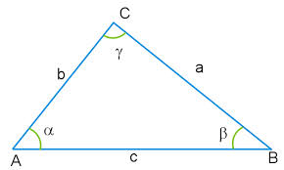
«Все, что существует, единично»
Теория репрезентации. Нет и не бывает «треугольника вообще», мы имеем дело только с конкретными треугольниками.
Но нет и движения вообще, и человека вообще!
Значит, абстрактное мышление – фикция, «злоупотребление словами».
Notes:
Теория репрезентации. Нет и не бывает «треугольника вообще», мы имеем дело только с конкретными треугольниками.
Но нет и движения вообще, и человека вообще!
Значит, абстрактное мышление – фикция, «злоупотребление словами».

Slide 24
Изгнать общее и абстрактное из познания!
Но понятие «материя» – как раз такое общее. «Наиболее абстрактная и непонятная из всех вещей».
Я не могу воспринимать материю – значит, она не существует!
Субъективный идеализм.
Notes:
Изгнать общее и абстрактное из познания!
Но понятие «материя» – как раз такое общее. «Наиболее абстрактная и непонятная из всех вещей»

Slide 25
Солипсизм?
Не мог согласиться с солипсизмом – потому попытался смягчить позицию, доказав непрерывность существования вещей.
Колебания между суб. и объектив. идеализмом.
Аппеляция к Богу.
Notes:
Не мог согласиться с солипсизмом – потому попытался смягчить позицию, доказав непрерывность существования вещей.
Колебания между суб. И объектив. Идеализмом. Аппеляция к Богу.

Slide 26
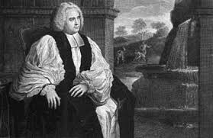
Традиционно: «Бог существует, поэтому он воспринимает все вещи».
Беркли: чувственные вещи реально существуют, значит, их должен непрерывно воспринимать бесконечный Дух или Бог.

Slide 27
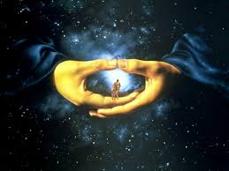
Введя в свою философию Бога, Беркли тем самым ввел в нее и весь окружающий человека реальный мир. Вещи нам не снятся, они действительно существуют благодаря божественному восприятию. Поэтому наши ощущения дают нам информацию о мире, хотя и субъективную.
Но как узнать, насколько мое ощущение истинно, то есть насколько оно соответствует реальности?

Slide 28
критерии истинности ощущений
Истинные ощущения ярки и отчетливы.
Одновременность одинаковых восприятий у нескольких людей: не только я воспринимаю предмет, но и другие тоже.
Согласованность ощущений друг с другом: надо, чтобы ощущения не противоречили уже имеющимся.

Slide 29
Принцип экономии мышления: надо отдавать предпочтение более простому объяснению.
Соответствие нашего восприятия восприятию в божественном сознании.

Slide 30
Сенсуализм, доведенный до его логического предела, приводит к субъективному идеализму.

Slide 31
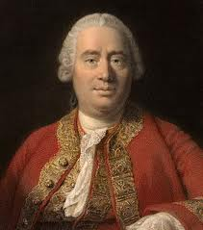
Дэвид Юм (1711-1776)

Slide 32
Юм был убежден, что человек не может выйти за рамки опыта. Мы получаем впечатления, на основании этих впечатлений формируем свои идеи. Впечатления формируются на основе чувств – через осязание, обоняние, вкус, зрение, слух, но мы не можем быть уверены, что они вызываются воздействием на органы чувств внешних предметов: «Что касается впечатлений, возникающих на основе ощущений, то их первоначальная причина, с моей точки зрения, совершенно необъяснима средствами человеческого разума, и всегда будет невозможно решить с уверенностью, рождает ли их непосредственное воздействие объекта, или они создаются творческой энергией ума, или же дарованы нам Творцом».

Slide 33
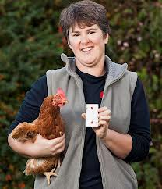
Любые вопросы о внешнем мире – лишены смысла, ибо мы никогда не сможем ответить на них с уверенностью в своей правоте. Человек может исследовать лишь содержание своего сознания, но не внешний мир.
Пример: причинность =ассоциациативная связь (курица-хозяйка?)

Slide 34
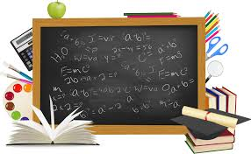
Действительность – поток впечатлений. Причины, порождающие эти впечатления, - непознаваемы. Мы не можем даже знать, существует ли внешний мир. Существуют лишь впечатления от наших органов чувств (ощущений) и впечатления от внутренней деятельности души (рефлексии). От этих двух видов первоначальных ощущений зависят все идеи в нашем сознании. Ни одна идея не может быть образована без предшествующего ей впечатления (Юм здесь был согласен с Локком, что человек подобен чистой доске, на которой опыт пишет свои письмена).

